Slide 1
装配过程管理

Slide 2
装配工艺
装配工艺、装配指令Assembly Order、装配工作（Assembly Job，AJ）
指把装配内容按照工艺要求划分为多项工作，每项对应1个人单独完成或多个人协作完成，并对应装配工序层次。AJ之间也有一定的逻辑先后和父子关系，但只反映之间的时间先后关系。
装配工序、装配任务（Assembly Task，AT）
是反映装配顺序的装配工作的拆解，即将零组件逐个组装成部件或产品，该过程以产品零组件为中心，每一个零组件的安装就对应一个装配任务，某一零组件安装过程中所需要的工装、工具、设备、人员等的运动均被认为是为了完成该装配任务而执行的操作，因此这些操作归属于该任务。同一AJ下的不同AT之间有串/并行关系。
装配工步、装配操作（Assembly Operation，AO）
是指完成某个零组件的安装任务中所需要的操作活动，是执行装配任务的中间步骤。装配操作按照操作对象类型（产品对象或者使用资源）或者操作对象位置不同而进行细分。因此操作对象可以是同一个类型的对象的运动集合，如零组件连接、装配工具的使用、装配工具的归位等，或者是同对象不同部位的相关对象的运动集合，如卡板上部固定器件运动、卡板下部固定器件运动等。装配操作的对象可以是单个，也可以是多个。同一个AT下的不同AO之间有串/并行关系。
装配动作（Assembly Action, AA）
是装配操作执行中具体对象的移动或转动过程，是装配过程最底层的元素，AA对象指具相同运动轨迹的一个（组）对象。AA对象的运动规划可以对应到装配工艺仿真环境下的最底层的基本操作对象的运动规划。同一个AO下的不同AA之间有串/并行关系。
这是与AV指导和3D模型关联的点。
Notes:
例如，安装中外翼上壁板是一个装配工作（AJ），该工作包含上壁板上架、上壁板连接等装配任务。其中，上壁板上架任务中包含：打开3#、5#卡板，移动上壁板到装配型架等装配操作；针对打开3#卡板的操作包含定位器1的运动、定位器2的运动以及卡板组件的运动等。装配工作、装配任务、装配操作分别对应Process下的Activity节点，而装配操作则对应最底层的move动作、视点变换等。

Slide 3
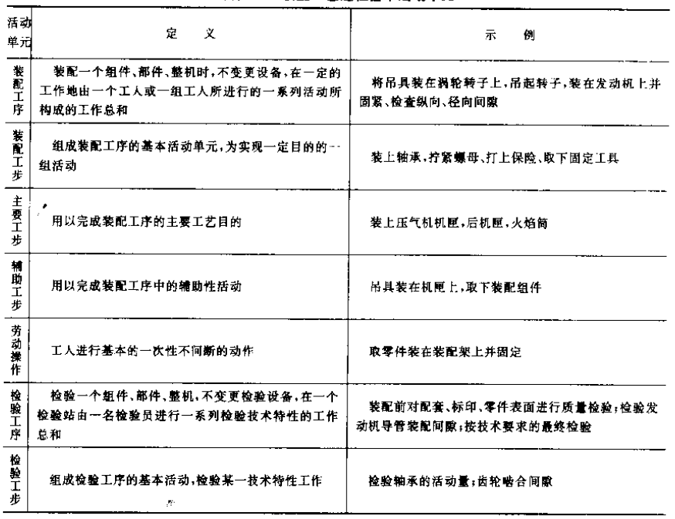
装配过程基本活动单元

Slide 4
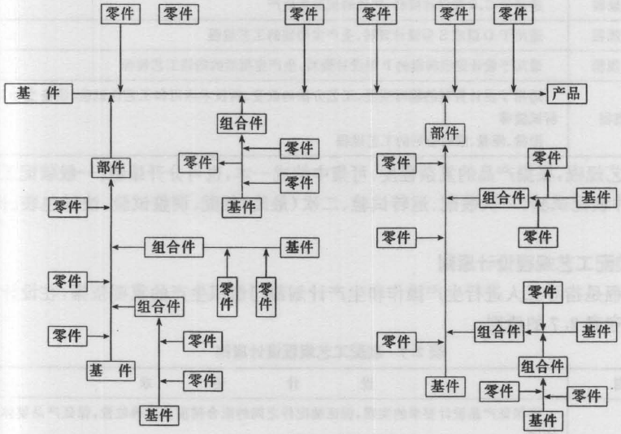
装配工艺系统图

Slide 5
装配方法分类
一次装配
一次装配(一装或初装)是产品运转试验前的装配。
二次装配
(二次装配)是经过运转试验、分解、故检等合格的产品，再按二次装配工艺要求装配后，即可进行产品的性能调整试验，性能合格后的产品，可以交外厂(场〉使用。
重复装配
就是将经一装或二装的产品，进行分解检查，然后又重新进行的一装或二装，重复装配通常是针对上一轮不合格的产品的后续装配过程，直至产品合格。

Slide 6
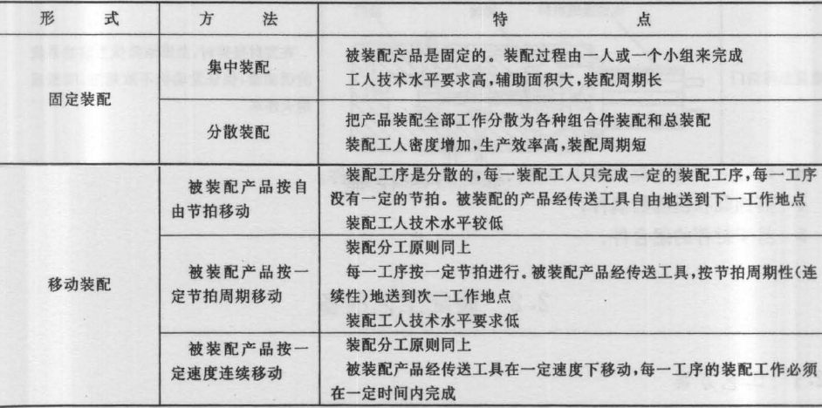
装配组织形式

Slide 7
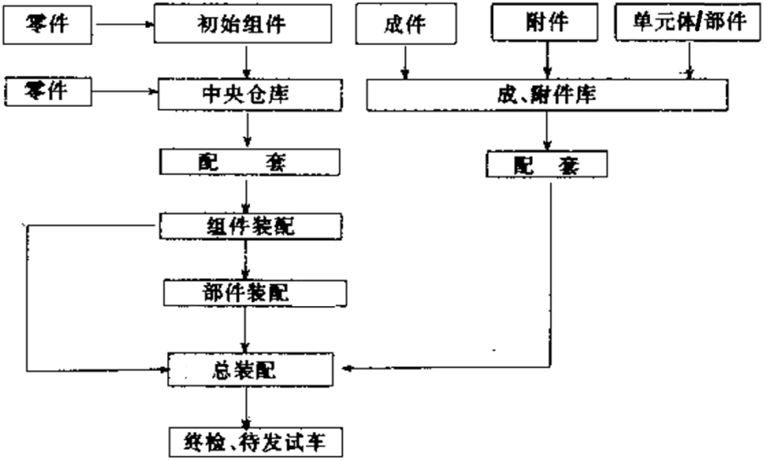
集中装配形式

Slide 8
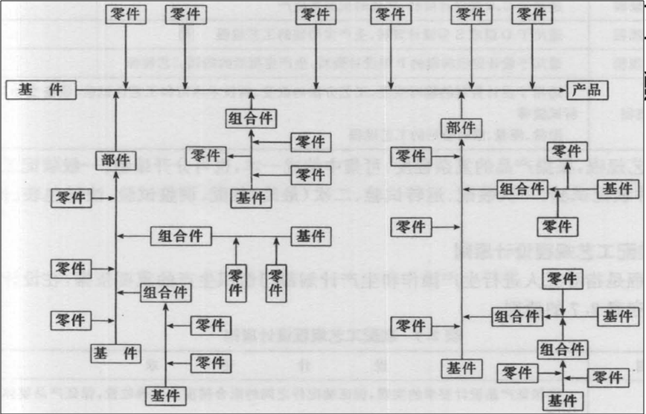
装配工艺系统图—集中装配
FO
指令与资源能力计划
单台产品为装配指令，以班组为单位实施计划排产
领料与配送
集中发料与领料，BOM数据为产品BOM，通常不配送

Slide 9
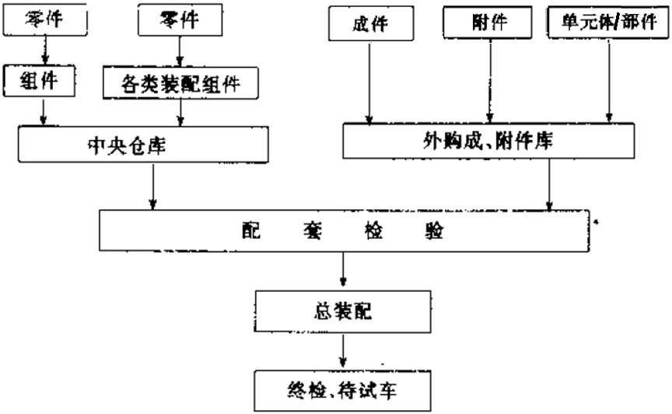
分散装配形式

Slide 10
装配工艺系统图—分散装配
FO
FO₋₂
FO₋₃
FO₋₁
FO₋₃₂
FO₋₃₁
FO₋₁₂
FO₋₁₁
为存储或缓冲存储

Slide 11
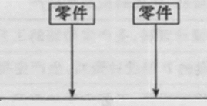
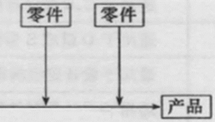

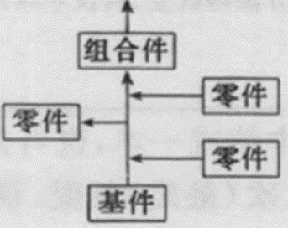
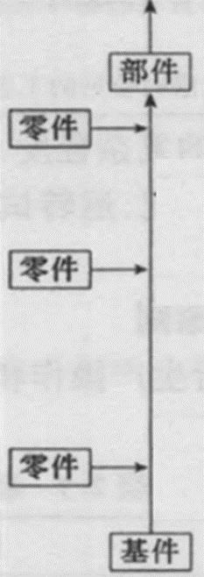
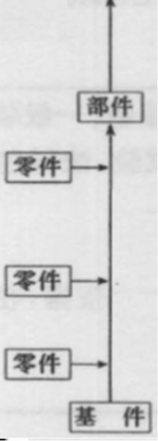

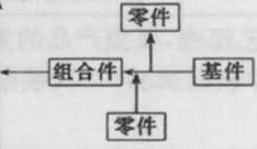

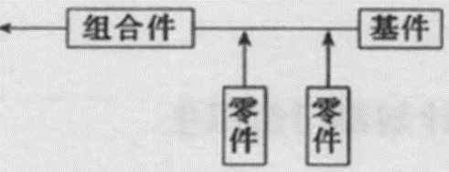

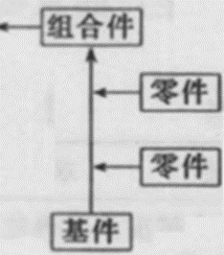
基于库存的分散式装配
FO
FO₋₃
FO₋₃₂
FO₋₃₁
FO₋₁₁
指令与资源能力计划
多级指令，指令形式丰富，包括组合件的单件与批量装配、检验入库或暂存，也包括最终产品的单台装配和批量装配；
指令管理比较复杂，需要维护指令和库存之间的数量和串并行顺序关系；
根据指令内容，以班组或个人为单位实施计划排产；
领料与配送
分散发料与领料；
BOM数据需要按指令进行处理，面向指令的BOM；
可以实施配送；
中间库
F0₋₁₁
F0
F0₋₁₂
F0₋₃
F0₋₁
F0₋₂
F0₋₃₁
F0₋₃₂

Slide 12
装配工艺系统图—移动装配
FO(1)
FO(3)
FO(2)
FO₋₃
FO₋₃₂
FO₋₃₁
FO₋₁₁

Slide 13

基于传输线的移动装配
FO(1)
FO(2)
FO(3)
FO₋₃
FO₋₃₂
FO₋₃₁
FO₋₁₁
指令与资源能力计划
流水装配，一批产品为装配指令；
不同产品分时切换产线；
以线为单位实施计划排产；
指令管理比较简单；
领料与配送
根据工艺，将BOM数据按指令和配送策略进行处理，面向线边缓冲存储下达物料单；
按指令与进度需要向线边缓冲配送物料；
F0₋₁₁
F0₋₁₂
F0₋₁
F0(1)
F0₋₂
F0(2)
F0₋₃₁
F0₋₃₂
F0₋₃
F0(3)

Slide 14
基于AGV柔性移动装配
FO(1)
FO(2)
FO(3)
FO₋₃
FO₋₃₂
FO₋₃₁
FO₋₁₁
指令与资源能力计划
把产品装配指令，分解成面向工位的装配任务（可以是单件或一个移动批量），指令管理比较复杂，需要维护装配指令、装配任务和库存与缓存间的数量和串并行顺序关系；
装配任务根据工艺包括产品、组合件的单件与批量装配、检验入库或暂存
根据指令内容，以工位（个人）为单位实施计划排产；
领料、入库、缓存与配送
按MES指令分拣和在出库物料，AGV配送；
BOM根据装配任务，并面向工位组织；
AGV按指令实施缓冲存储和入库；
F0₋₁₂
F0₋₂
F0₋₃
F0
…..
…..
…..
零件库
AGV
缓冲
存储
F0₋₁₁
F0₋₁
F0₋₃₁
F0₋₃₂
…..
…..
…..

Slide 15
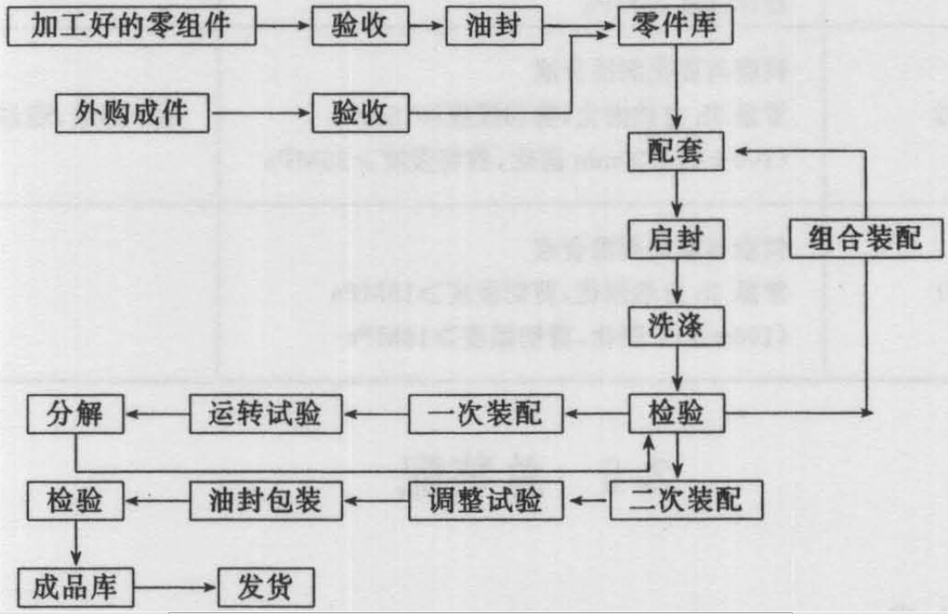
装配实验工艺流程

Slide 16
应重点关注的问题
怎么进行制造数据的结构化管理
基于统一的数据自动获取适应集中、分散和移动式装配制造数据，包括工艺、工装、物料、操作要求等工艺技术文件；
（lcs：应该根据不同的生产类型在基本的模型基础上更改不同的系统，设计适应于各个装配模式的系统模块。（现在的三个车间，虽然是都是集中装配但是到了现场的要求也不相同））
如何从订单到任务
分解为适应集中、分散和移动式装配的任务，以及任务管理；
如何进行调度和资源平衡
如何产生集中、分散和移动式装配的任务调度；
任务如何执行，特别基于机器人（AGV）的执行
信息系统如何实现

Slide 17
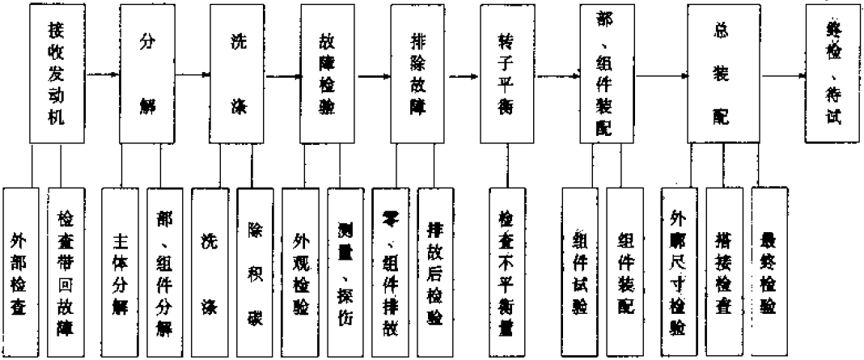
附：发动机二次装配示意图

